Slide 1


。。。
web开发流程--切图

Slide 2





CONTENTS
网站开发流程
网站开发流程
01
02
什么是切图？
什么是切图？
如何切图？
如何切图？
03
04
接下来？
接下来？

Slide 3

01
网站开发流程
网站开发流程

Slide 4
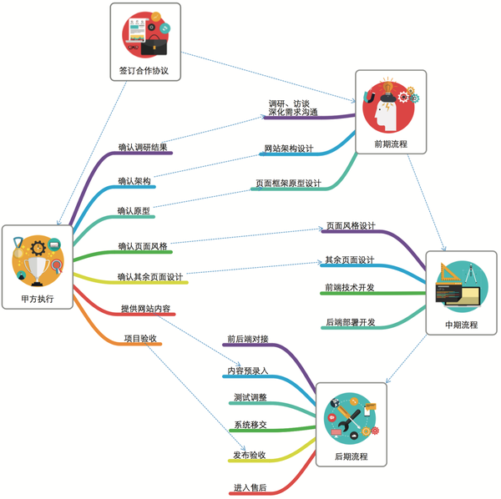

Slide 5
02
什么是切图？
什么 & 为什么切图?

Slide 6
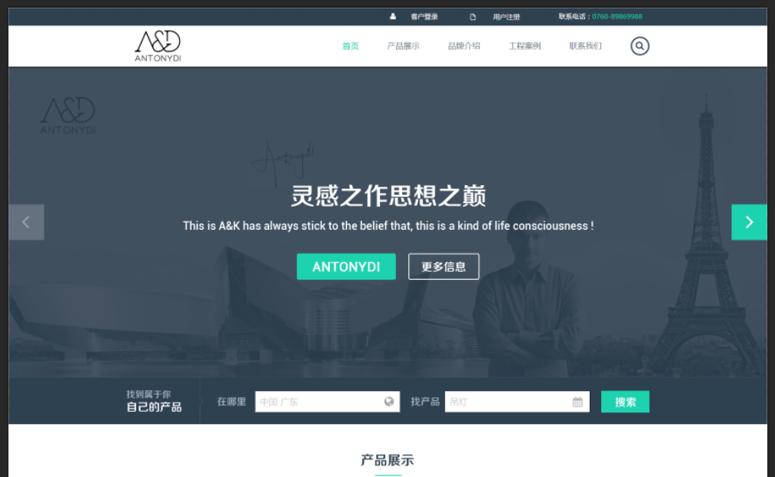





Slide 7
03
如何切图？
如何切图?

Slide 8
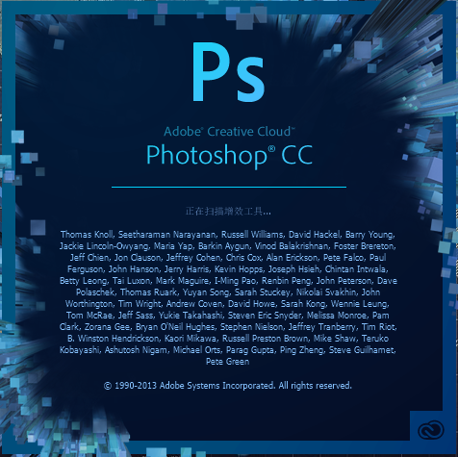

①工具

Slide 9
②原图

Slide 10
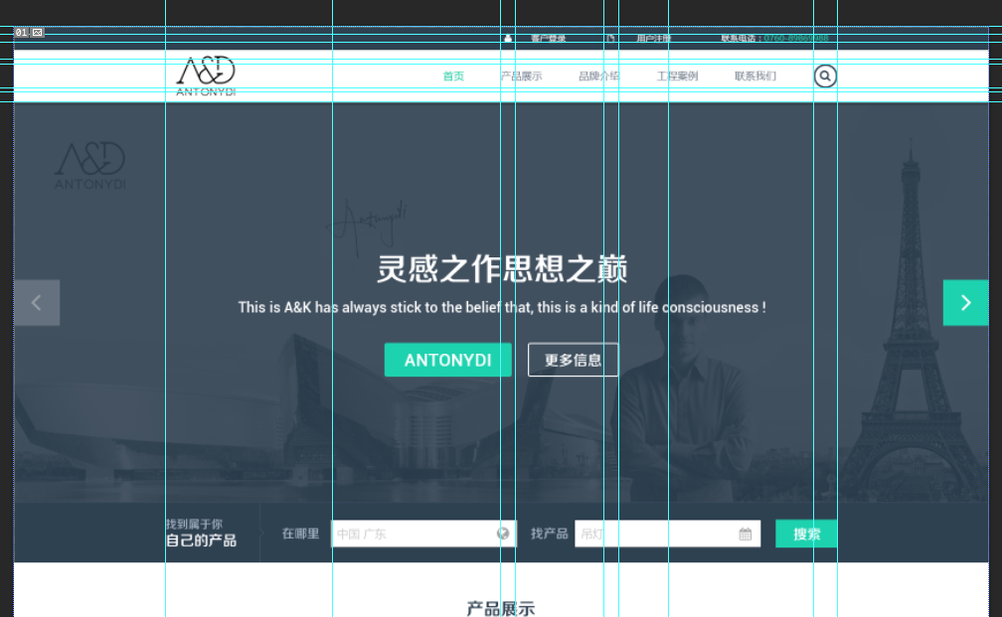

Slide 11
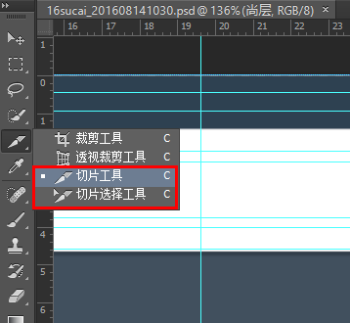

Slide 12
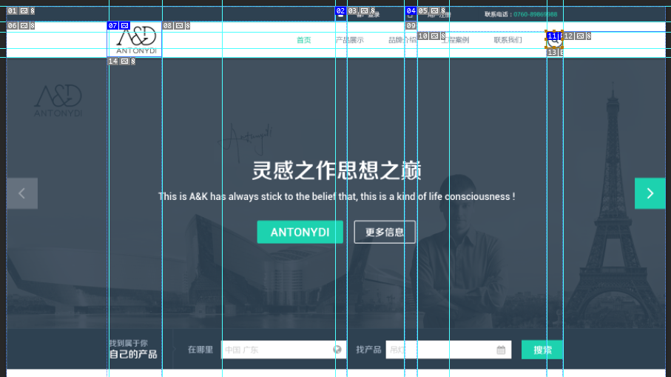

Slide 13

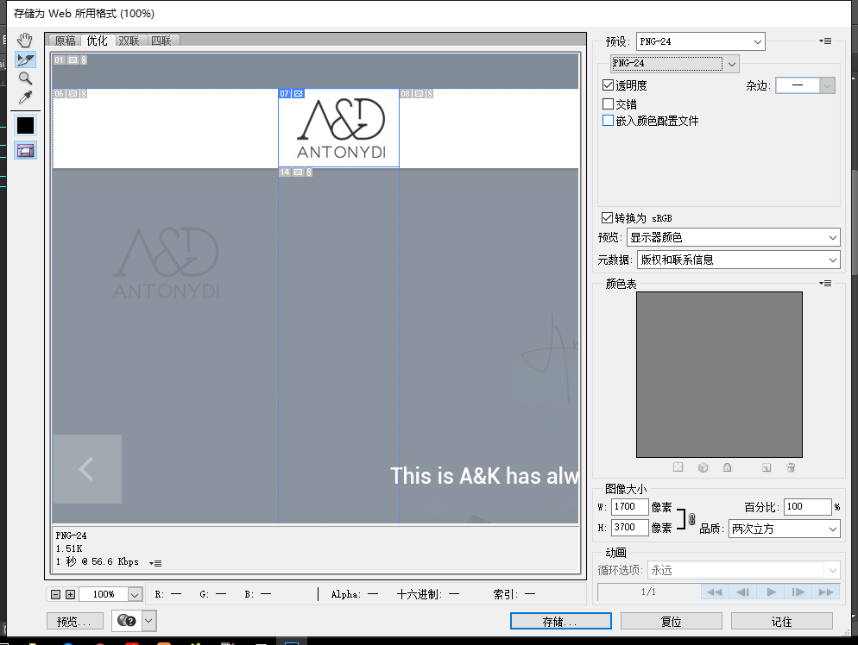
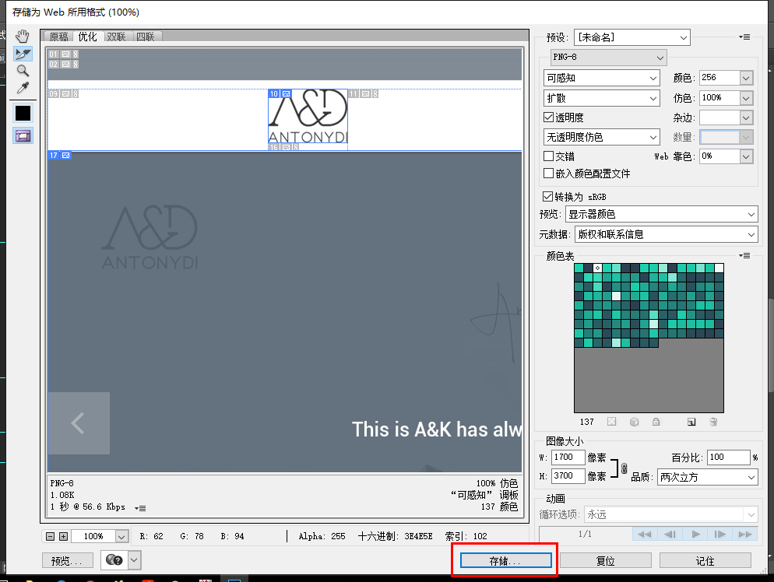

Slide 14
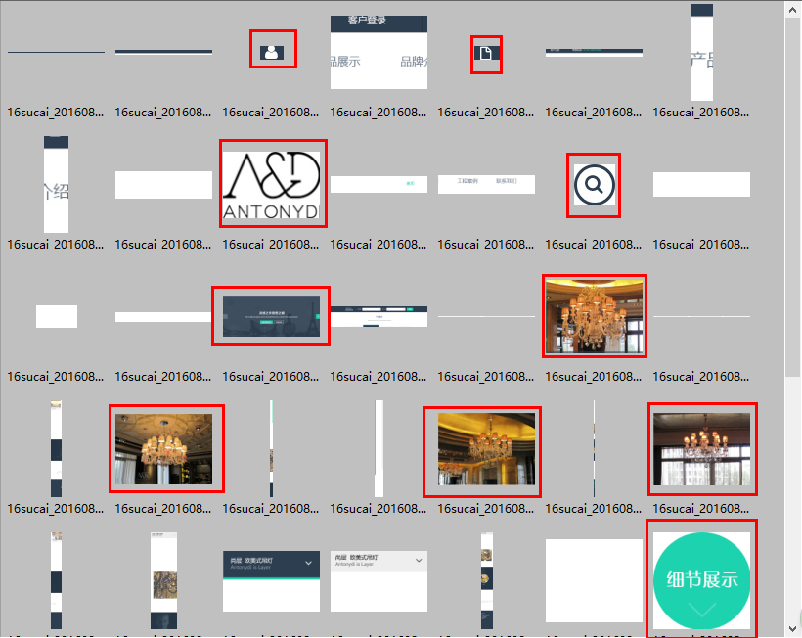

Slide 15
04
接下来？
接下来?

Slide 16
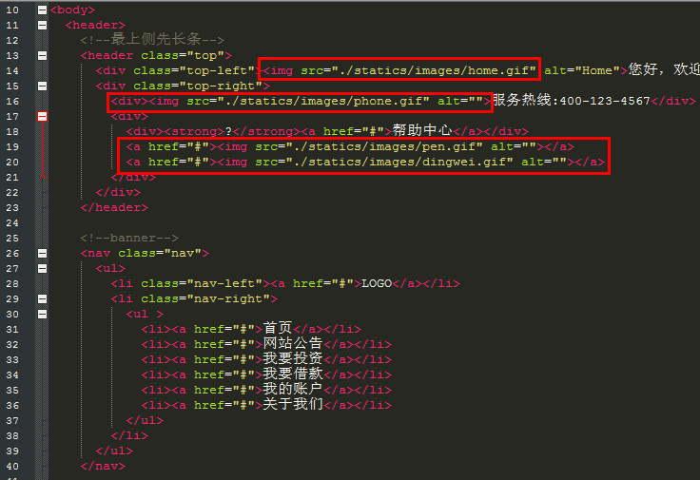

Slide 17

清新风格演示模板

